Slide 1
Die Karpatendeutsche Minderheit in der Slowakischen Republik
Paula Drabiščáková
Barbora Krišová
2.C

Slide 2
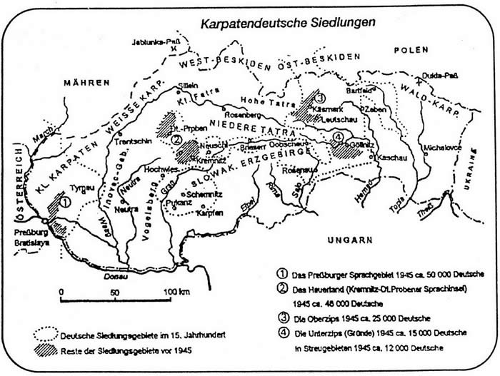
Karpatendeutsche Siedlungen

Slide 3
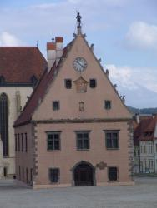
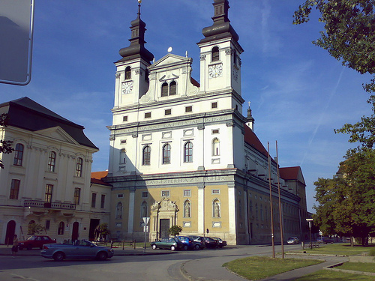
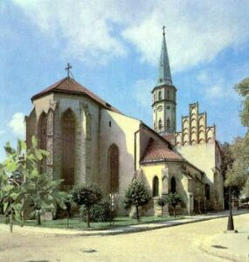
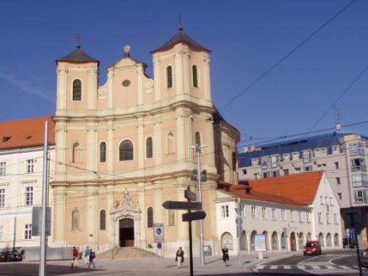
Architekur
die Universitätskirche in Tyrnau

Slide 4
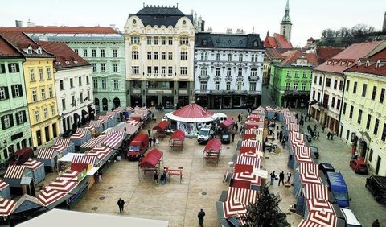
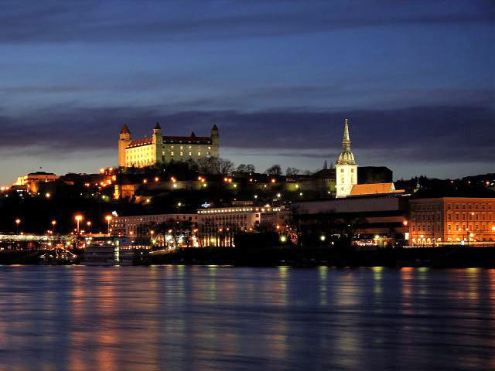
Die westslowakische Region
Preßburg

Slide 5
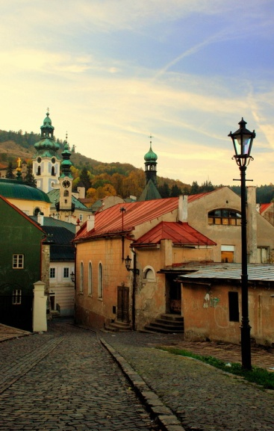
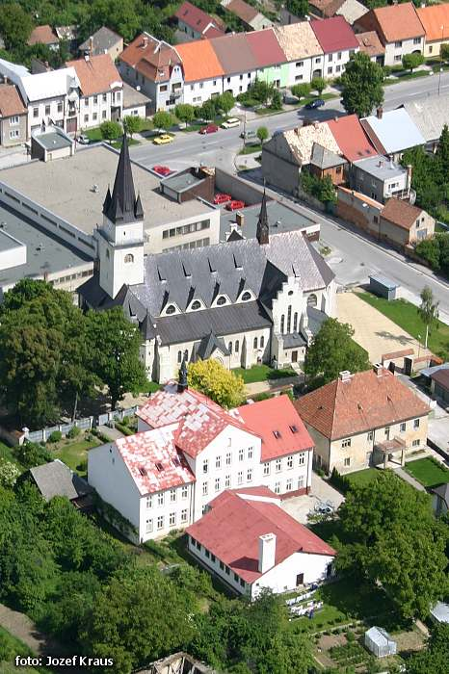
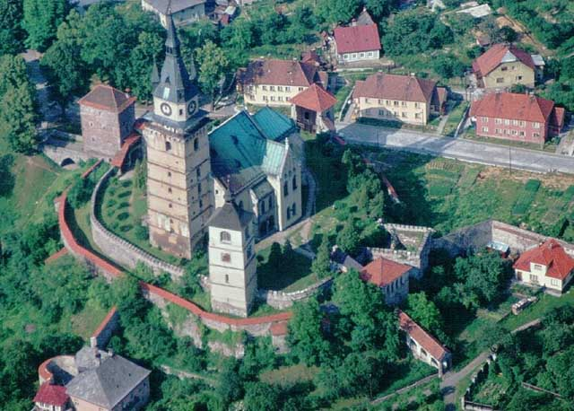
Die mittelslowakische Region
Schemnitz
Deutsch Proben
Kremnitz

Slide 6
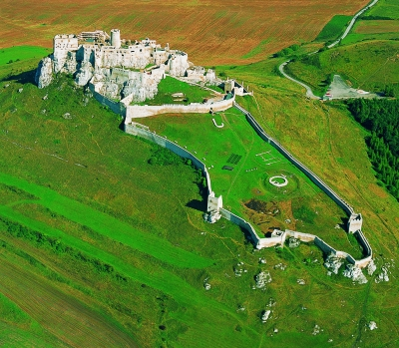
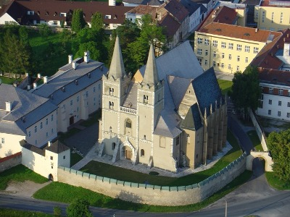
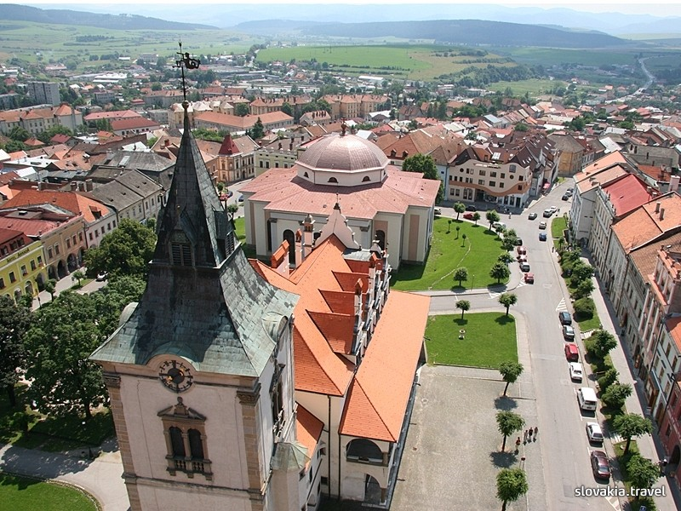
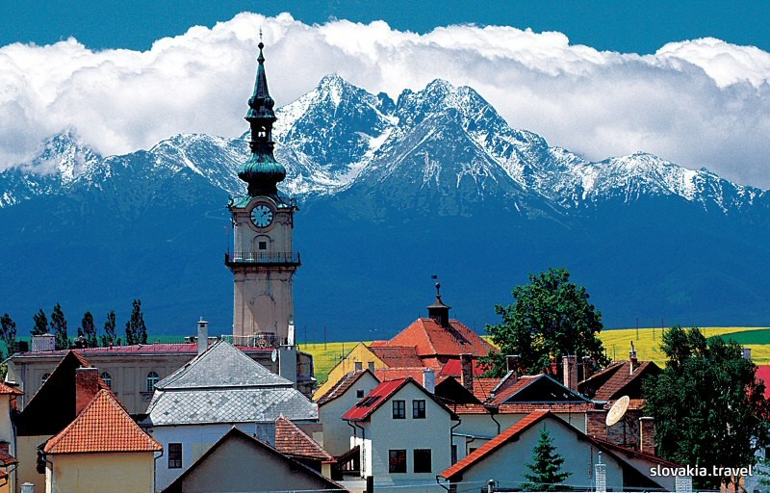
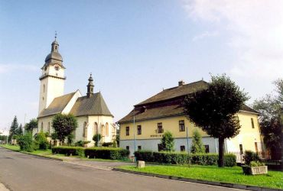
Die ostslowakischen Region
der Zipser Burg
Zipser Kapitel
Leutschau
Kesmark
Zipser Bela

Slide 7
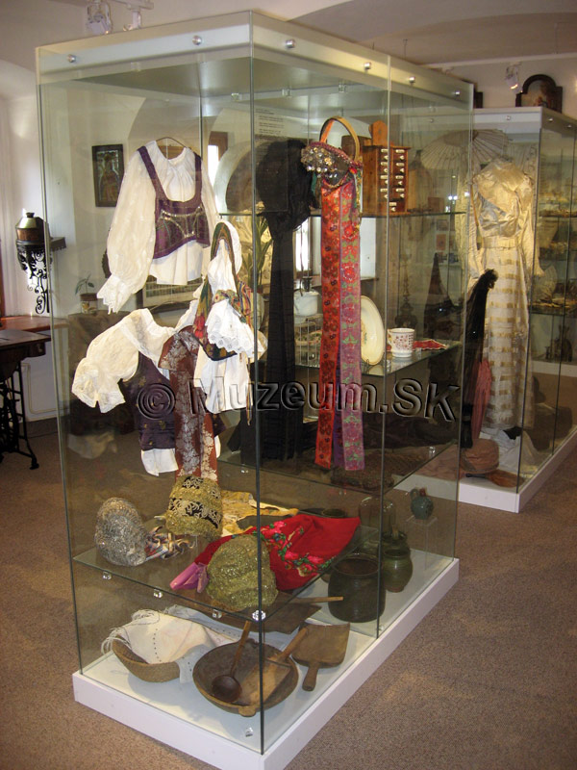
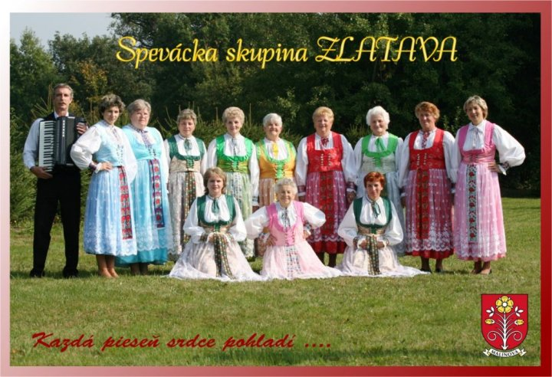
Die Bekleidung
http://www.slovakia3d.sk/details.aspx?oid=122&viewtype=list&view=iv

Slide 8
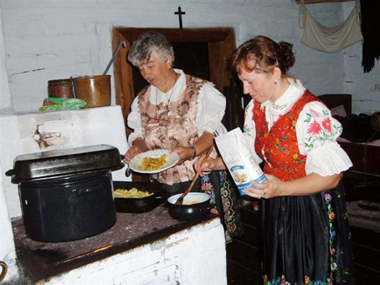
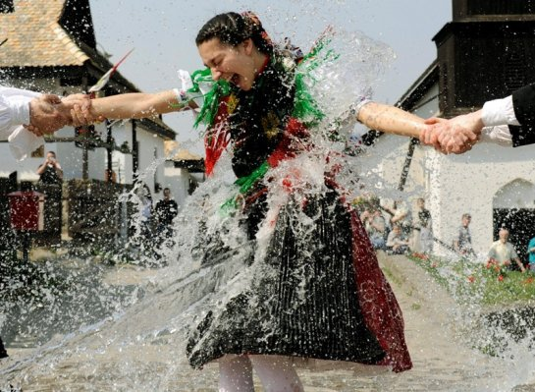
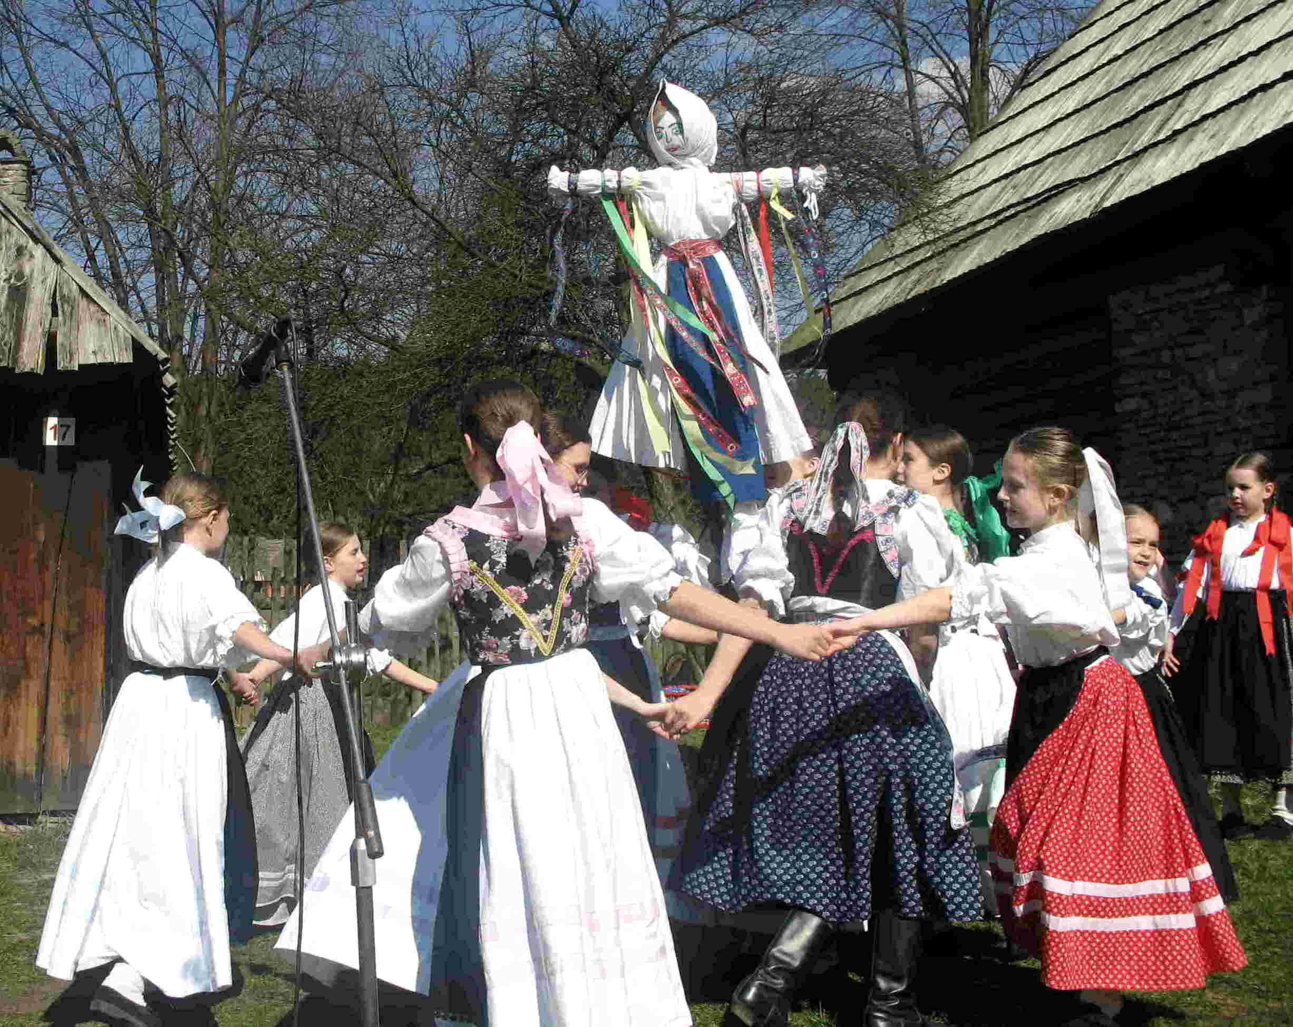
Brauchtum

Slide 9

Danke für eure Aufmerksamkeit!

